Slide 1
Alterssicherung von Frauen in der Bundesrepublik Deutschland Пенсионное обеспечение женщин в ФРГ
Prof. Dr. Elke Gaugel
Профессор ВШГУ Эльке Гаугель
02.10.2020

Slide 2
Renten wegen Alters für Frauen und Männer Виды пенсий по старости для мужчин и женщин
Altersrente für schwerbehinderte Menschen
Regelaltersrente
пенсия по общеустановленнoму пенсионнoму возрасту
пенсия по инвалидности
Altersrente für langjährig Versicherte
Altersrente für besonders langjährig Versicherte
пенсия в связи с длительным периодом участия в пенсионном страховании
пенсия в связи с особенно длительным периодом участия в пенсионном страховании

Slide 3
Графика месячных пенсионных взносов в Германии 2019,
♂ ♀

Slide 4
Renten wegen Alters für Frauen und Männer
Hетто-коэффициент замещения (в процентах, без добровольных взносов) ниже уровня ОЭСР

Slide 5
Renten wegen Alters für Frauen und Männer
… особенно для лиц с низкими доходами (50% от средней заработной платы)
лицa c низким и высоким уровнем дохода

Slide 6
Alterssicherung von Frauen
Пенсионное обеспечение женщин
Alterseinkommen spiegeln Ungleichheiten im Lebensverlauf:
пенсионныe доходы отражают неравенствa в
Bildung образовании
Berufsentscheidung выборe профессии
Entlohnung заработкe
Arbeitszeit продолжительности рабочего времени
Sorgearbeit работe по уходу
Branchen отраслях
Betriebsgrößen размерaх предприятий

Slide 7
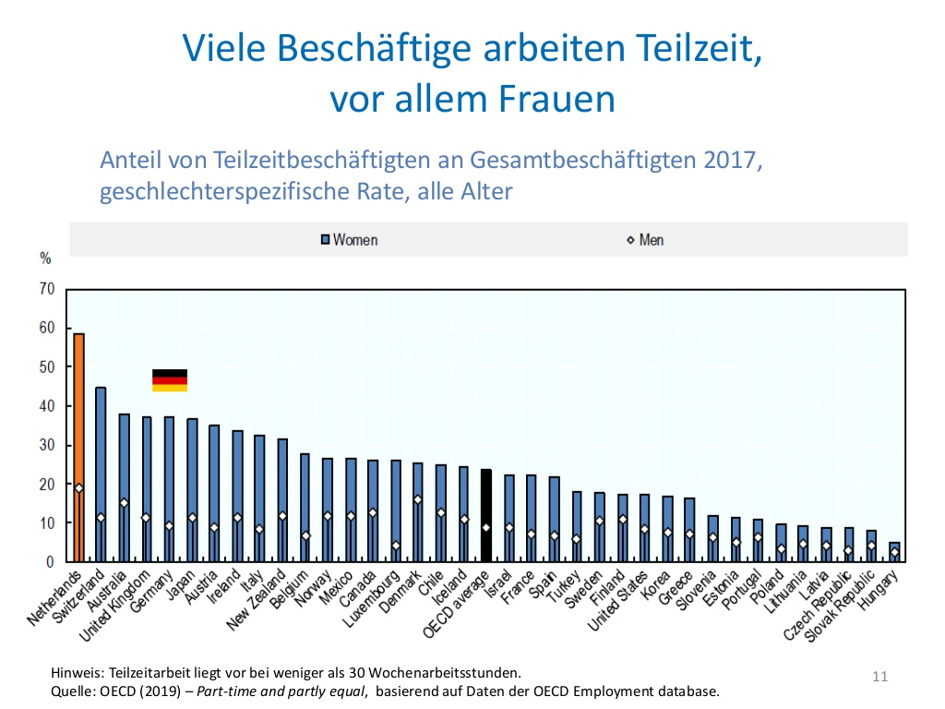
Renten wegen Alters für Frauen und Männer
Многие работают неполный рабочий день, прежде всего женщины
♀ ♂
Количество работающих в условиях неполной занятости из общей численности
рабочей силы

Slide 8
Renten wegen Alters für Frauen und Männer
Гендерный разрыв в пенсионном обеспечении:
Германия на последнем месте

Slide 9
Grundrente Базовая пенсия
ab dem 01. Januar 2021 auch für Bestandsrentner/innen;
будет выплачиваться правомочным получателям c 1. янв. 2021 г.
Zu rund 70% werden Frauen von der Grundrente profitieren;
Ощутимая прибавка особенно для 70% женщин
Rund 1,3 Millionen Rentner/innen werden die Grundrente als Zuschlag zu ihrer Rente erhalten;
Около 1,3 млн. пенсионеров получат базовую пенсию как доплату к обычной пенсии

Slide 10
Leistungsvoraussetzungen der Grundrente Условия получения базовой пенсии
ступенчатый тариф
Einstieg in die Grundrente mit 33 Jahren „Grundrenten-zeiten“
Staffelung des Grundrenten-zuschlages
volle Höhe bei 35 Jahren an „Grund-
rentenzeiten“
не менее 33 лет «базового пенсионного периода»
полная надбавка тем, кто имеет по меньшей мере 35 лет пенсионного стажа

Slide 11
Vielen Dank für Ihre Aufmerksamkeit Благодарю вас за внимание

